Slide 1
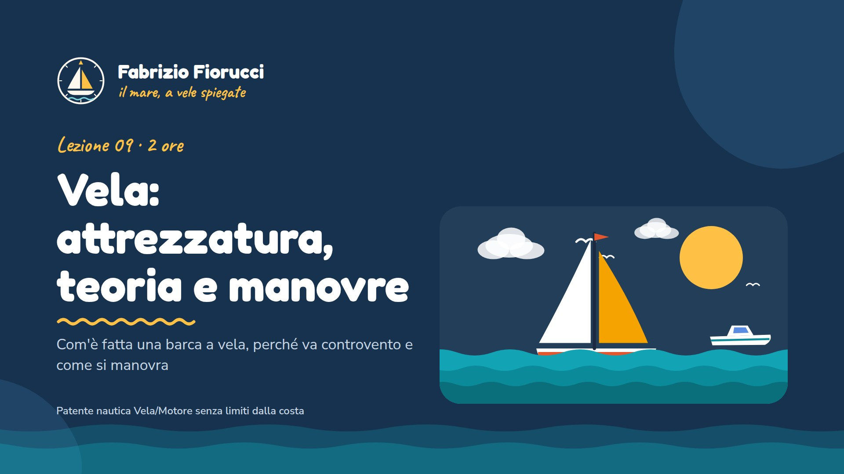
Notes:
Lezione 9, solo per chi fa la patente a vela: chi fa solo motore la salta. Capitoli del programma della scuola: Vela (attrezzatura, teoria, manovre e ripasso), All. A al DM 323/2021 punto 1c. All'esame la prova di vela ha 5 quesiti Vero/Falso in più rispetto alla patente a motore: si supera con al massimo 1 errore. Banca ufficiale: 250 quiz (99 teoria, 86 attrezzatura, 65 manovre).

Slide 2
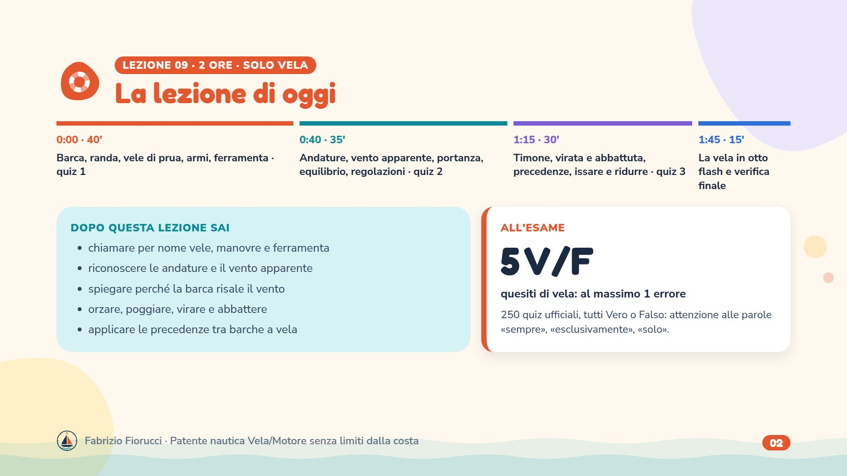
Notes:
Tre verifiche intermedie da 4 quiz e una finale da 8, tutti dalla banca vela del DD 131/2022: 2.1.1 teoria della vela (99), 2.2.1 attrezzatura (86), 2.3.1 manovre (65). La lezione 9 riprende la vela in un ripasso.

Slide 3
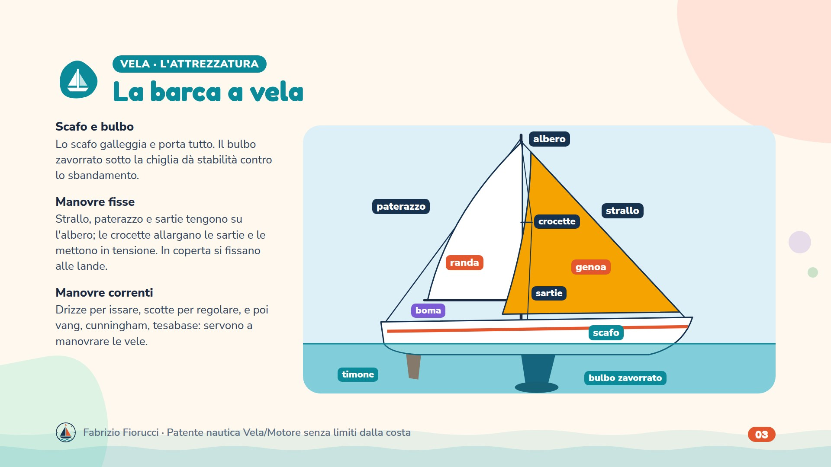
Notes:
Colori: blu manovre fisse, corallo vele, viola boma, verde acqua scafo. Quiz 2.1.1-1 e -2 (lo scafo), -3, -46, -47 (bulbo zavorrato e stabilità), 2.2.1-5, -6 (crocette), -69 (sartie), -77, -28, -29, -75 (manovre fisse e correnti), -42 (landa), -45 (trozza), -71 (vang), -52 e -53 (paterazzo: cazzandolo si smagrisce la randa), -1, -2, -3 (armo frazionato e sartie volanti), -72 (sartie e stralli non passano dentro l'albero), -74 (l'albero si regola sulle manovre fisse, non correnti).

Slide 4
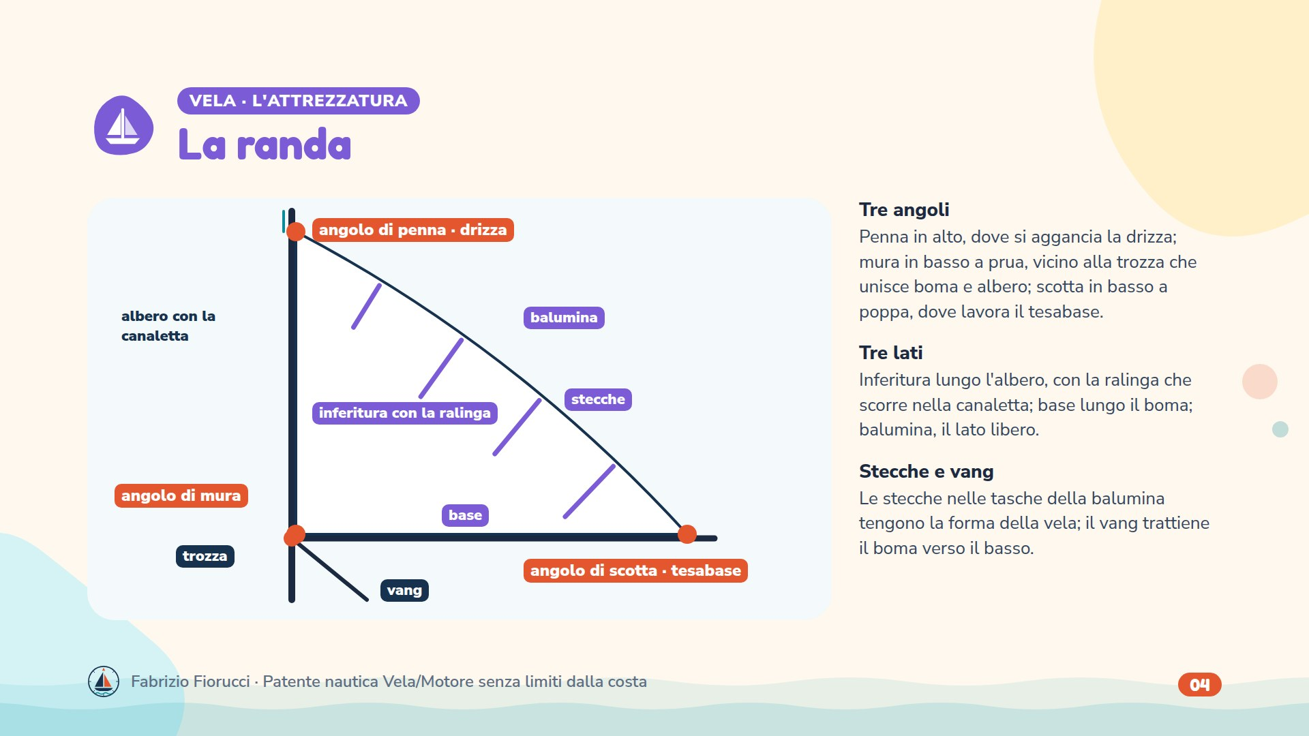
Notes:
Quiz 2.2.1-9 (la balumina non è il lato più corto), -10 (ralinga nella canaletta dell'albero), -11 (base), -12 (angolo di scotta con il tesabase), -13 (penna) e -14 (mura), 2.1.1-43 e -44 (stecche: forma della vela), 2.2.1-16 (la randa è la vela principale, a poppavia dell'albero), -45 (trozza), -71 (vang: regola la flessione dell'albero e la superficie portante), -33 (cunningham: tensione della parte prodiera bassa), -79 (grillo della penna con perno di blocco), 2.3.1-14 (il punto di mura non è sulla varea del boma), -20 (drizza con moschettone impiombato), 2.1.1-85 (corda: la linea tra le estremità del profilo).

Slide 5
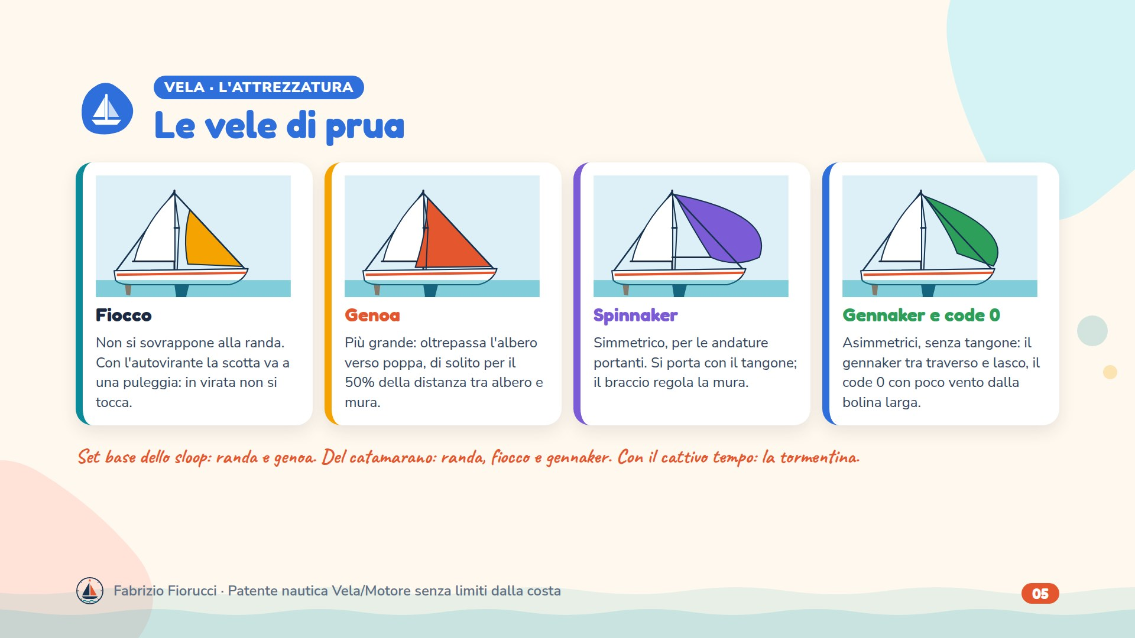
Notes:
Quiz 2.2.1-15 (il fiocco non limita a 40-70°), -17, -18, -19, -20 (genoa e fiocco: sovrapposizione), -21 (lo spinnaker non è la vela principale né da bolina), -22 (gennaker 60-120°), -23 e -24 (code 0: poco vento, bolina larga-traverso; non è inferito), -49 e -50 (set di vele), -51 (garrocci), -64 e -65 (manovre dello spinnaker: il braccio regola la mura), -80 (la calza), -81 e -82 (fiocco autovirante), -46, -47, -48 (tessuti: dacron; il sole le degrada), 2.3.1-35 e -36 (strallare e quadrare il tangone).

Slide 6
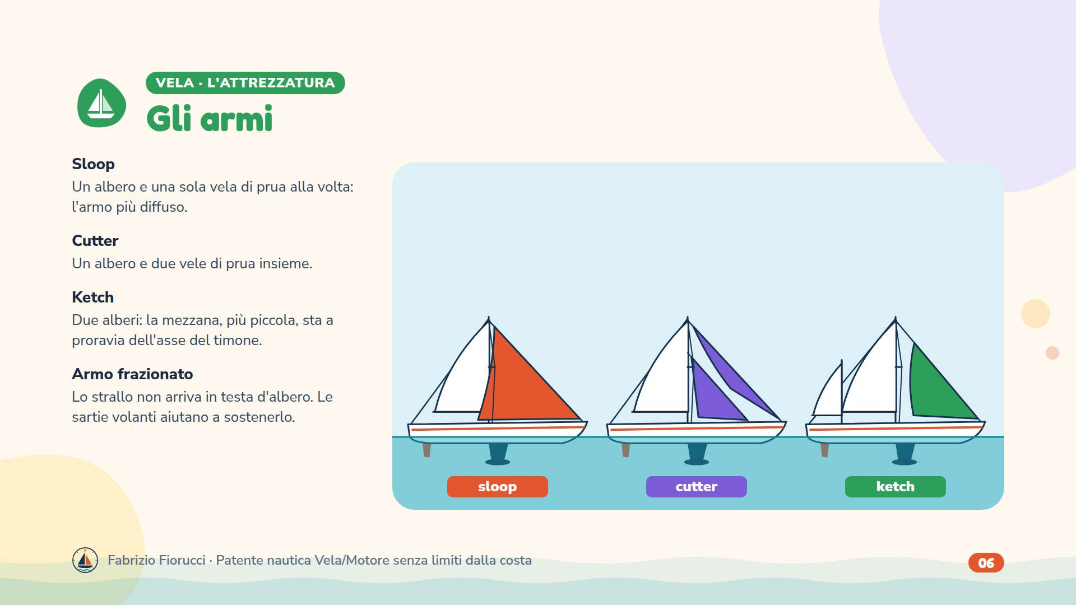
Notes:
Quiz 2.2.1-25 (sloop), -26 (cutter), -27 (ketch: mezzana a proravia dell'asse del timone), -3 e -4 (armo frazionato: strallo non incappellato in testa d'albero), -1 e -2 (sartie volanti), 2.1.1-72 (piano velico: numero di alberi e tipo di vele), -45 (il multiscafo ha maggiore stabilità di forma). Lo yawl, non in banca, ha la mezzana a poppavia del timone.

Slide 7
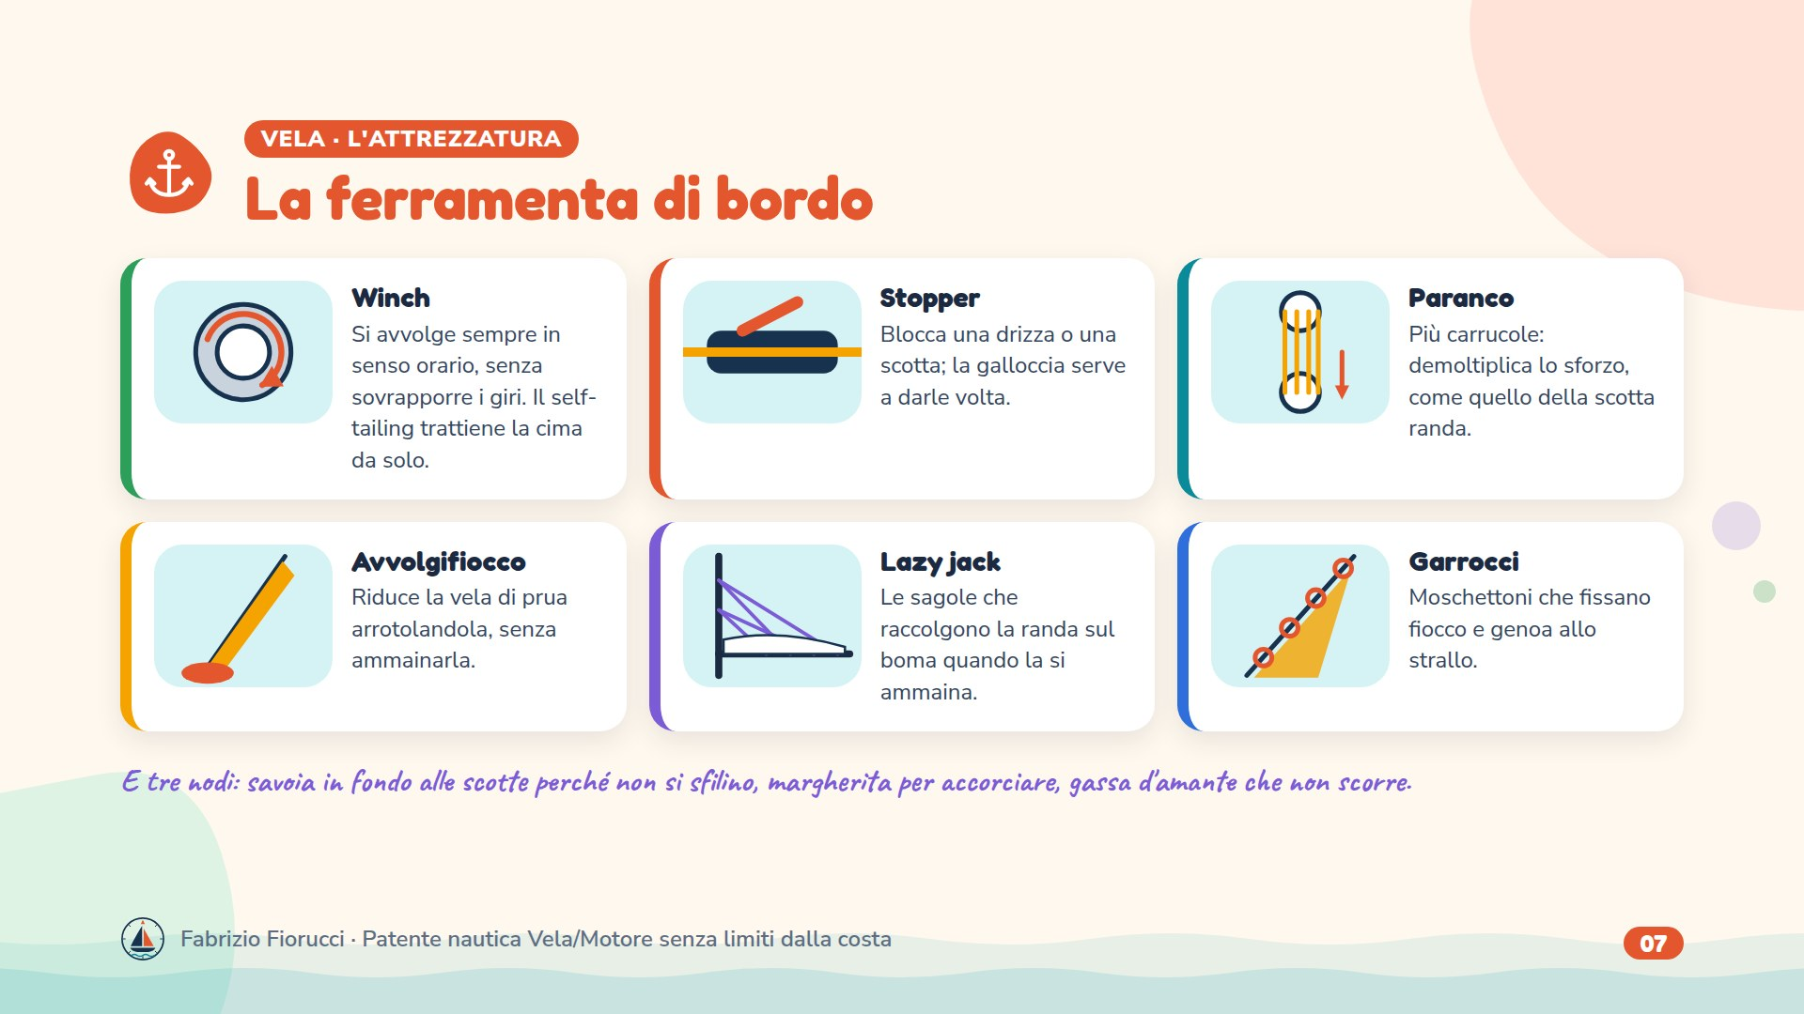
Notes:
Quiz 2.2.1-35, -36, -76, -78 (winch: senso orario, maniglia oraria, self-tailing), -85 e -86 (stopper), -41 (galloccia), -30 (paranco), -37 (ferramenta di bordo), -39 (grilli: non riducono lo sforzo), -40 (carrello randa), -43 (golfare), -44 (varea del tangone), -61 e -60 (lazy jack), -62 (feeder dello strallo cavo), -70 (tornichetto), -73 (avvolgiranda), -83 e -84 (avvolgifiocco: oltre il 30% il profilo perde efficienza), -51 (garrocci), -67 (impiombatura), -68 (borosa). Nodi: -54, -55 (gassa d'amante: tiene e non accorcia), -56 (nodo piano: non con cime di diametro diverso), -57 (savoia: impedisce che la cima si sfili), -58 (parlato per i parabordi), -59 (margherita: accorcia la cima); -38 (polipropilene: sagole galleggianti).

Slide 8
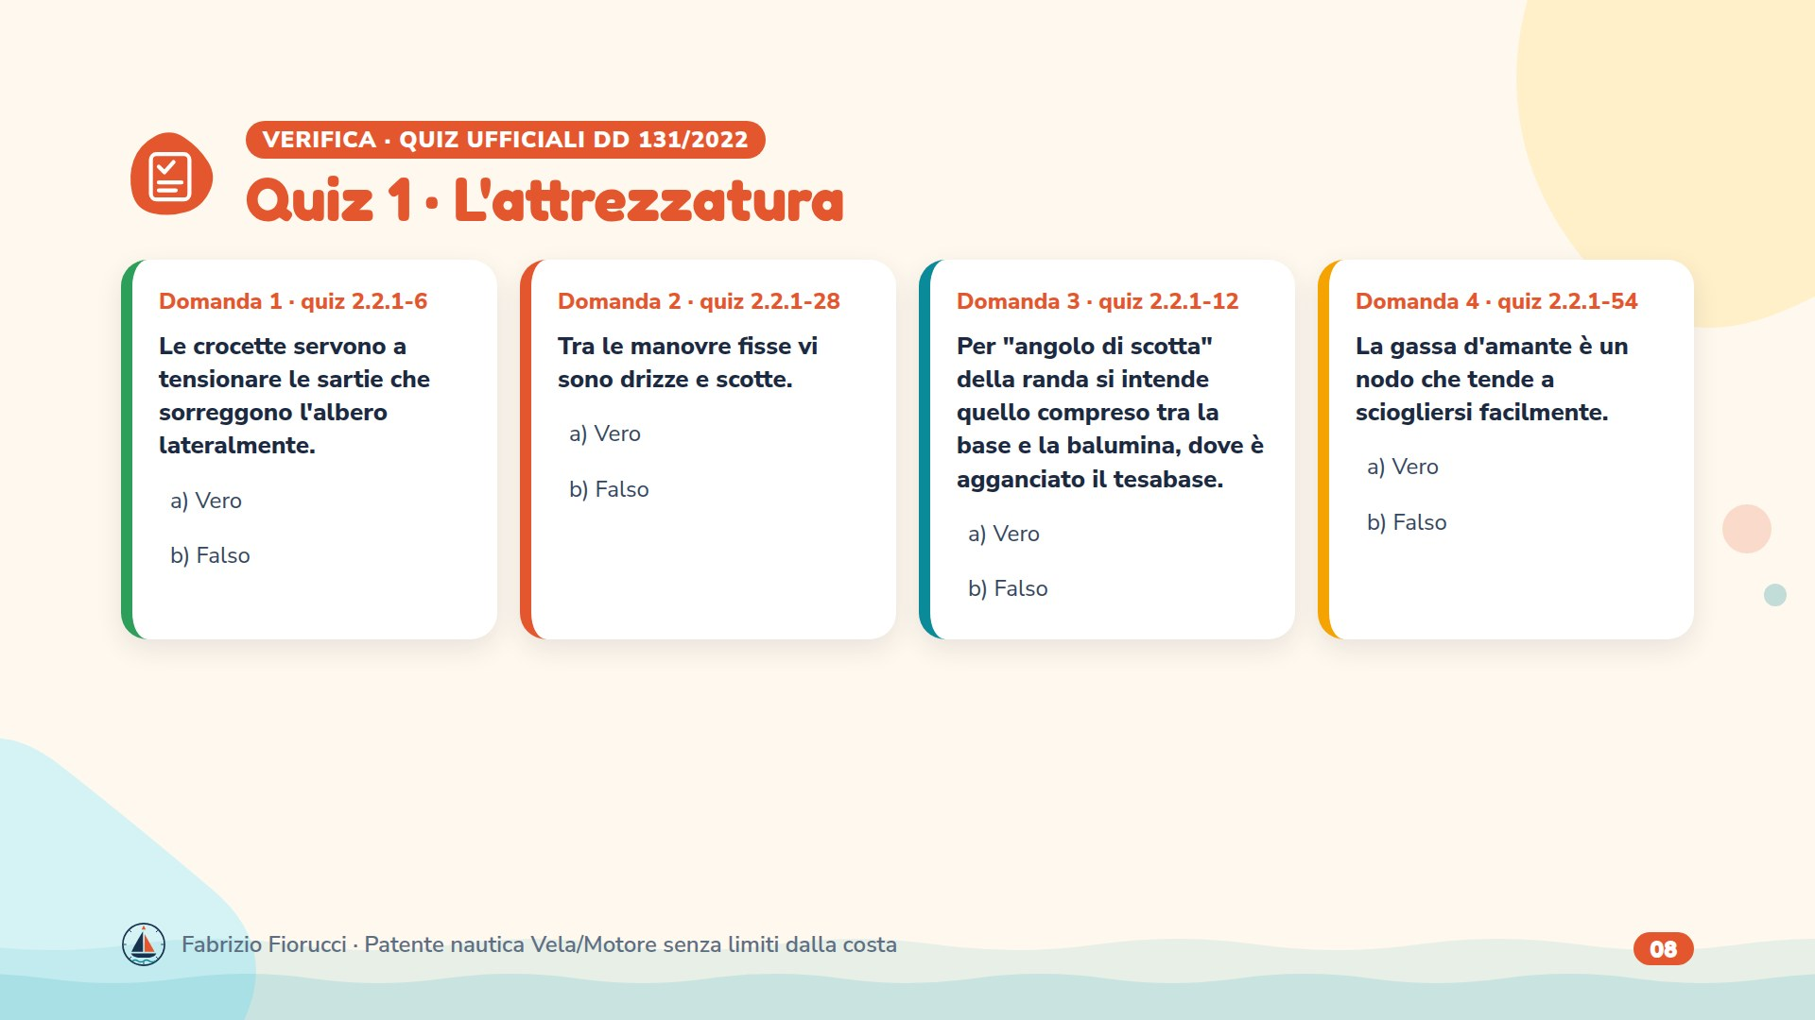
Notes:
Leggere le domande, lasciare un minuto per rispondere, poi passare alla slide con le risposte esatte.

Slide 9
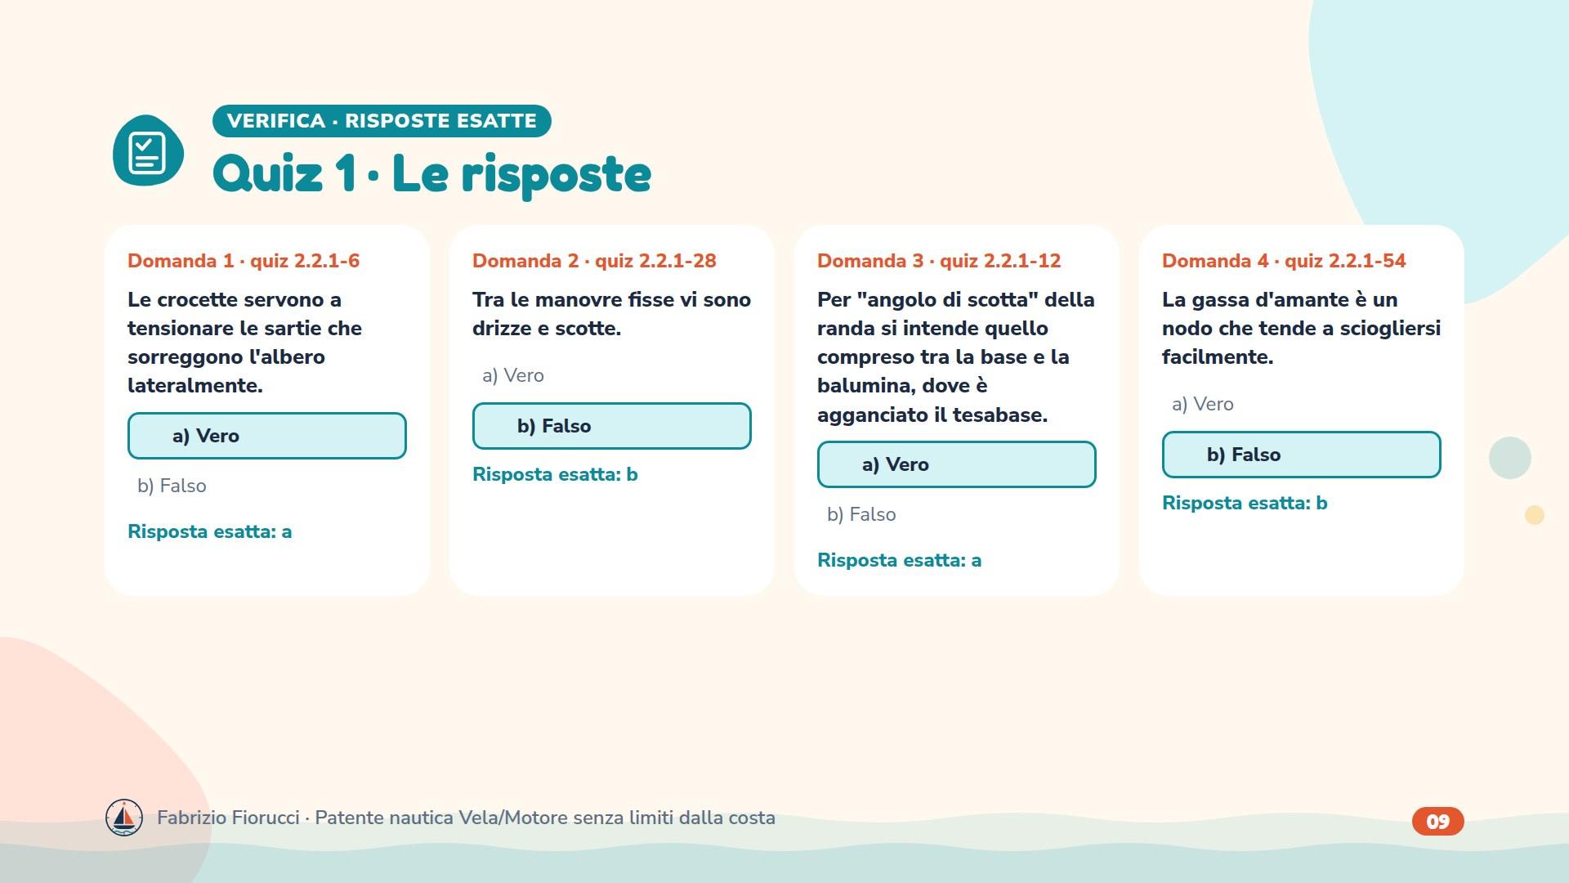
Notes:
Risposte: 2.2.1-6 → a) Vero; 2.2.1-28 → b) Falso; 2.2.1-12 → a) Vero; 2.2.1-54 → b) Falso

Slide 10
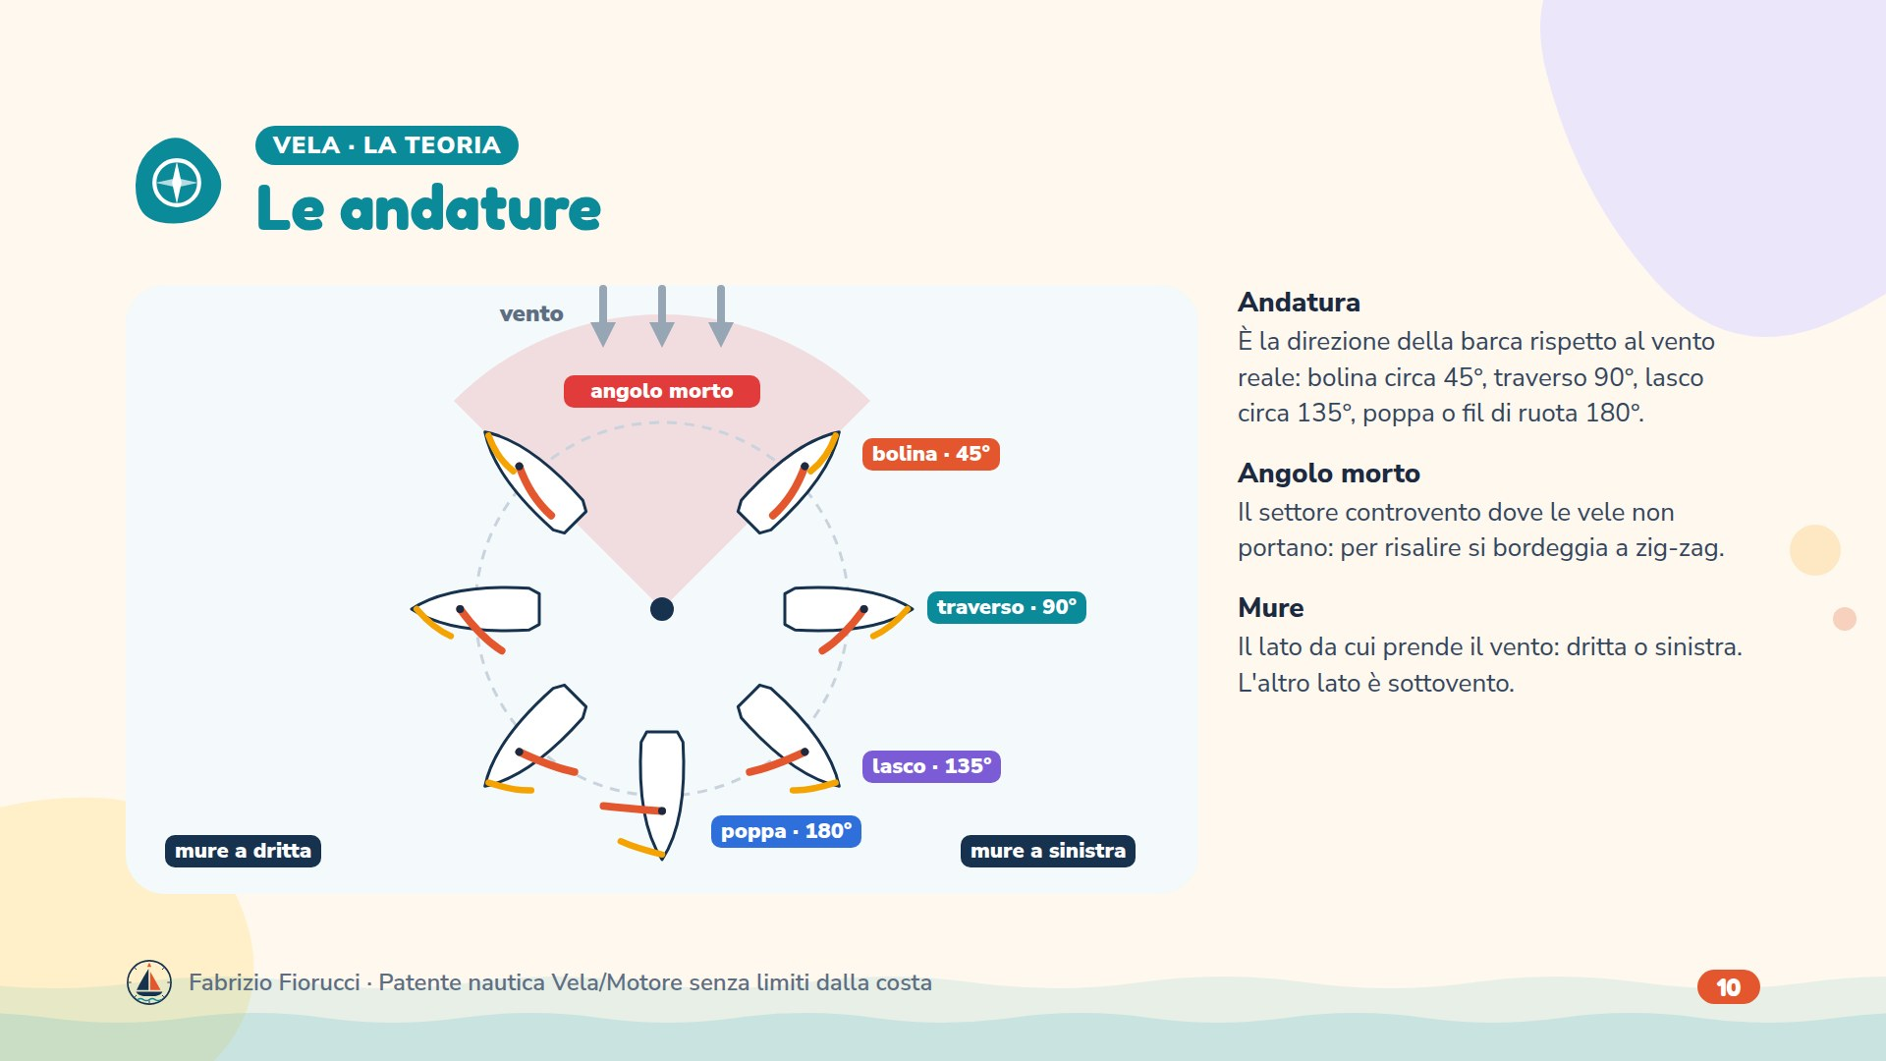
Notes:
Quiz 2.1.1-6, -7, -49 (definizione di andatura: attenzione, -49 è Falso perché dice «direzione verso cui procede» senza riferirsi al vento reale come nella -6), -16…-19 e -50…-54 (angoli delle andature), -24, -25, -57 (settore di bordeggio o angolo morto), -68 e -69 (sopravento e sottovento), -70 (le mure non sono il lato dove frangono le onde), 2.3.1-50 (stringere oltre l'angolo di bordeggio per rallentare), -51 (poggiando da bolina stretta a larga si accelera). Tra lasco e poppa: gran lasco e giardinetto.

Slide 11
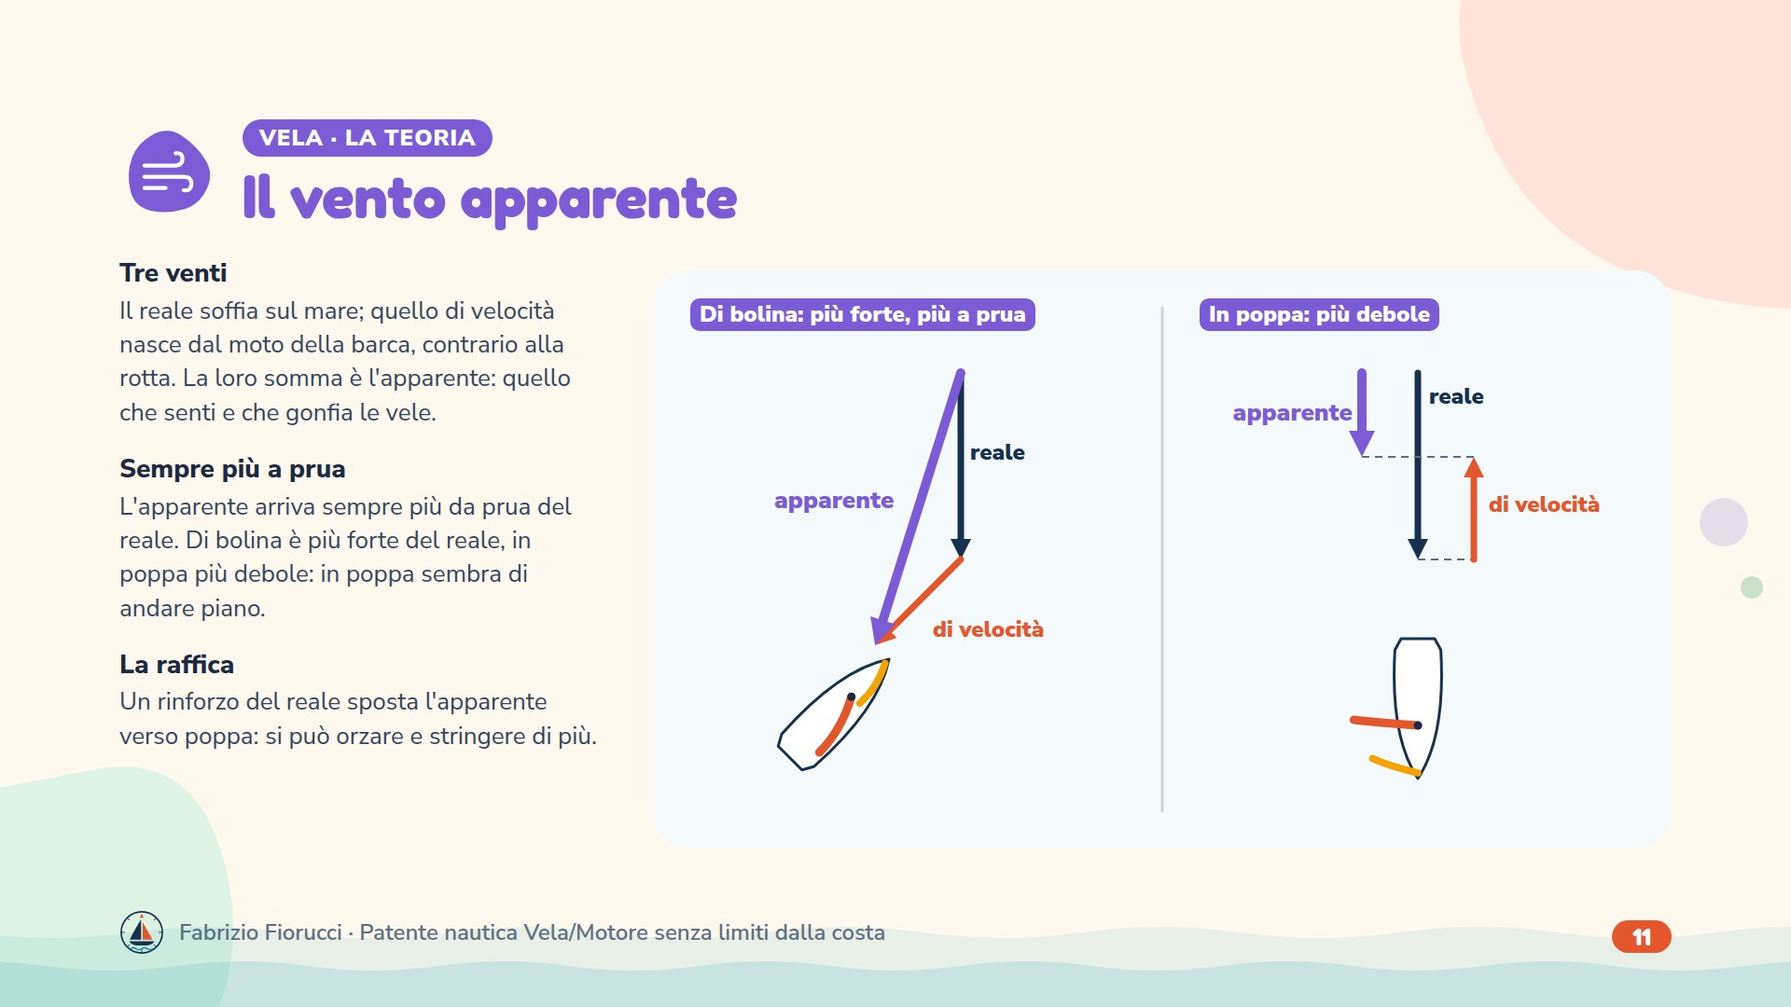
Notes:
Quiz 2.1.1-8…-11 (a favore di vento l'apparente è la differenza, controvento la somma), -12 e -13 (sempre più a proravia del reale), -14 e -15 (più forte quanto più si va verso il vento), -20…-23, -55, -56 (di bolina sembra di andare veloci, in poppa piano), -26 e -27 (la raffica porta l'apparente verso poppa: si può orzare), -36 (la messa a segno delle vele dipende dall'apparente), -74 (svergolamento: il vento reale aumenta con l'altezza). Il vento di velocità ha la stessa intensità della velocità della barca e verso opposto.

Slide 12
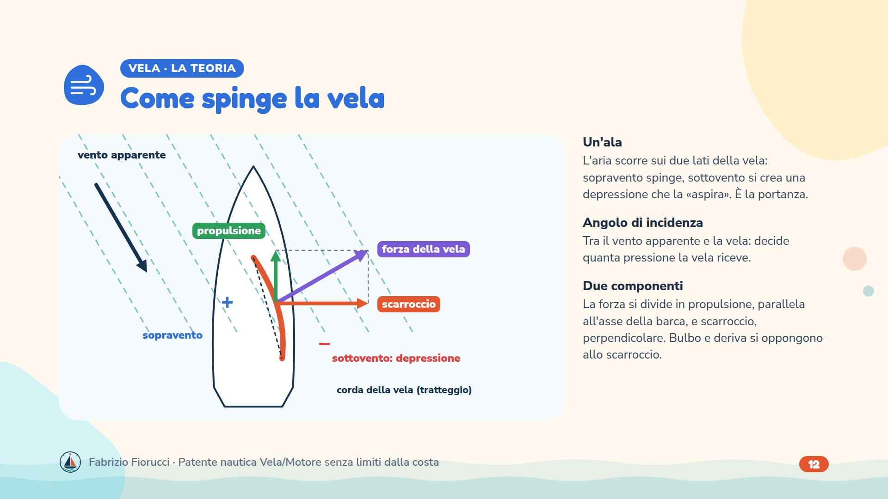
Notes:
Quiz 2.1.1-5 (la vela si orienta rispetto al flusso del vento), -28 e -96 (angolo di incidenza), -37 e -38 (la pressione dipende dall'angolo di incidenza), -39, -40, -83, -84 (propulsione parallela all'asse, scarroccio perpendicolare, entrambe dalla forza sulla vela), -78 (scarroccio), -58 (il lato sottovento è in depressione), -48 (la vela non si pone da sola a 45°), -73 (la portanza non è un peso), -85 (corda), -86 (la concavità non riduce la resistenza all'avanzamento), -71 (grasso), -80 (smagrire), -35 e 2.3.1-33 (planata).

Slide 13
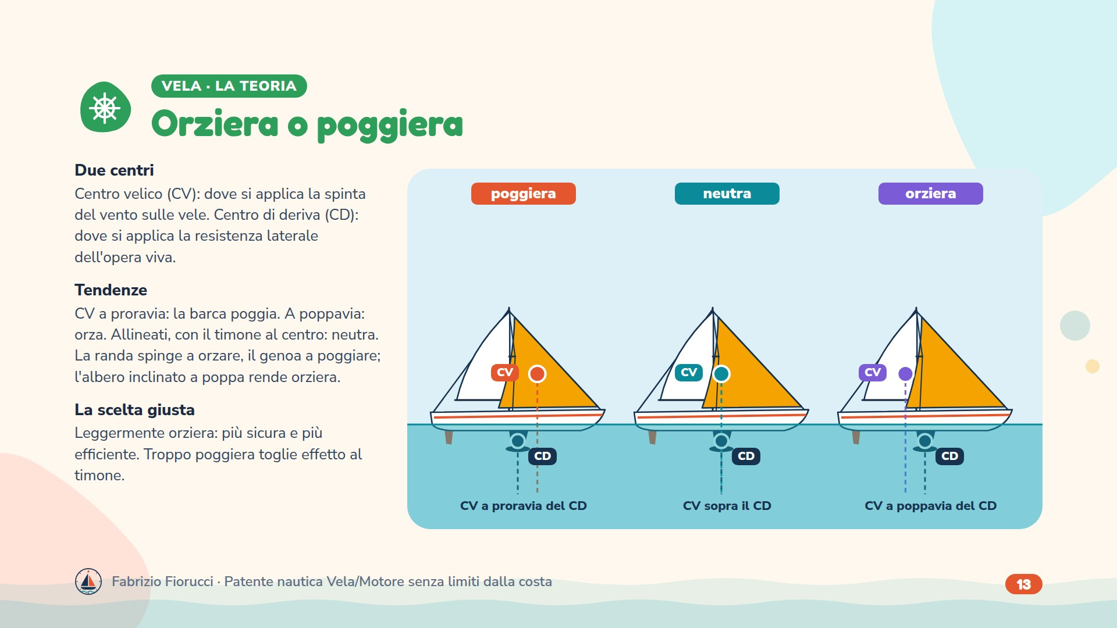
Notes:
Quiz 2.1.1-29, -59, -60 (centro velico), -30, -61, -62, -67 (centro di deriva), -31, -32, -33, -63…-66 (tendenze: CV a proravia = poggiera, allineati = neutra), -34 e -66 (da cosa dipende la posizione del CV), -41, -42, -93, -94 (inclinazione dell'albero), -97 (randa orziera, genoa poggiero), -87…-92 (pesi dell'equipaggio, pesi a prua contro la tendenza poggiera, meglio leggermente orziera; troppo sbandata di bolina va più piano), 2.3.1-58 (ridurre la randa diminuisce la tendenza orziera).

Slide 14
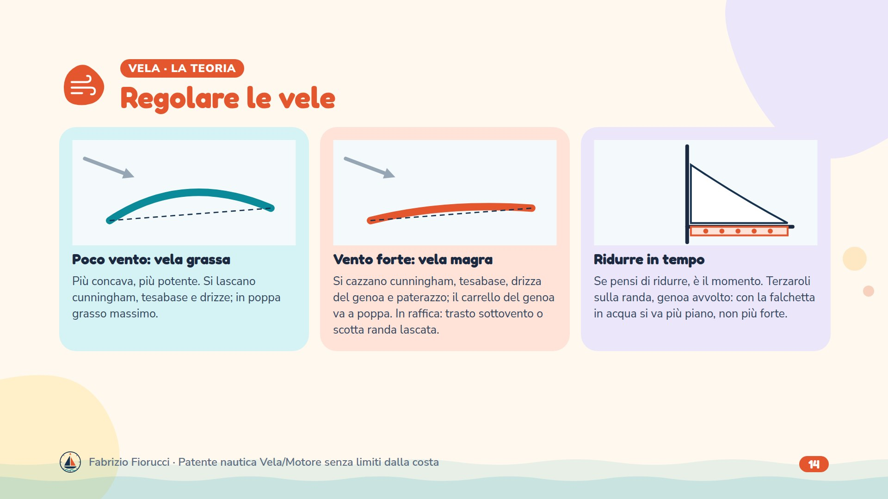
Notes:
Quiz 2.1.1-95 (lascare drizza e base: vela grassa per il fil di ruota), -98 e -99 (col vento in aumento si cazzano cunningham, tesabase, drizza genoa; il carrello del genoa va a poppa, non a prua), -53 (paterazzo), -80 (smagrire), -91 (troppo sbandata di bolina va più piano), 2.3.1-52 e -53 (smagrire per ridurre lo sbandamento, non per aumentare la potenza), -55 (in raffica trasto sottovento o scotta lascata), -58, -59, -60 (quando ridurre), 2.2.1-83 (genoa avvolto oltre il 30%: profilo meno efficiente), 2.3.1-30 e -31 (terzaroli: si riduce la randa, non si cambia vela; i matafioni legano la parte ripiegata).

Slide 15
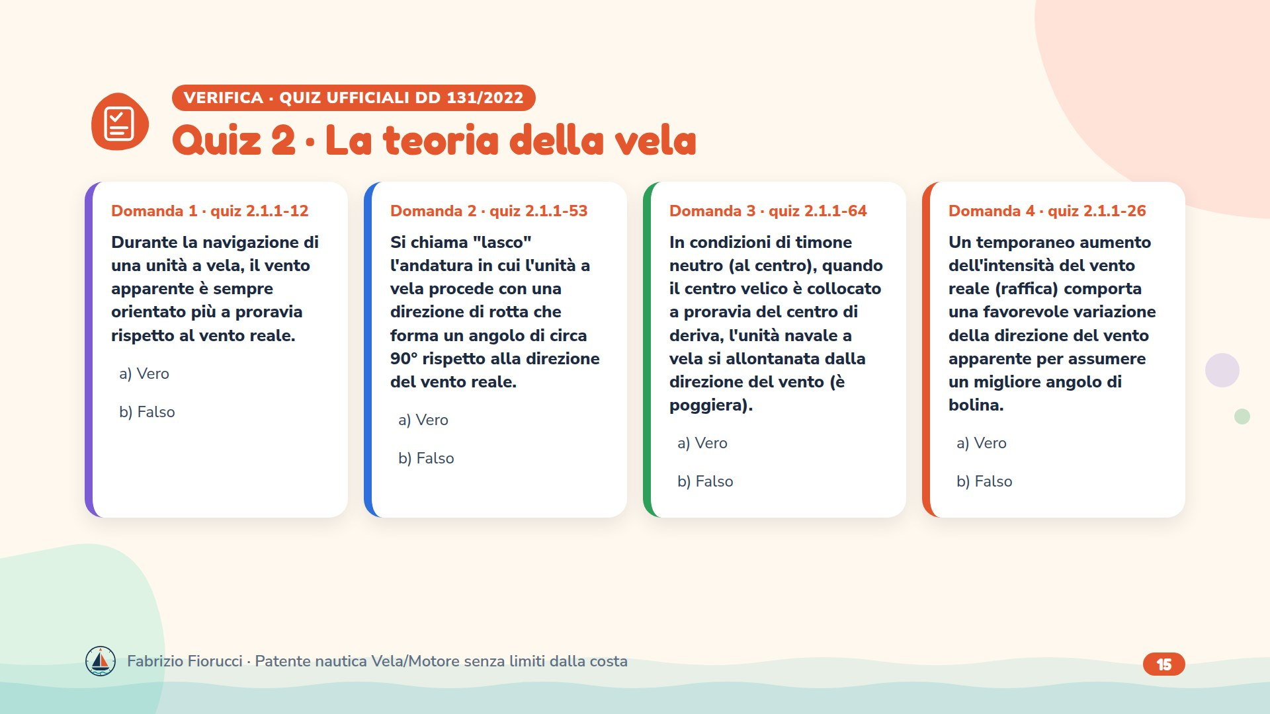
Notes:
Leggere le domande, lasciare un minuto per rispondere, poi passare alla slide con le risposte esatte.

Slide 16
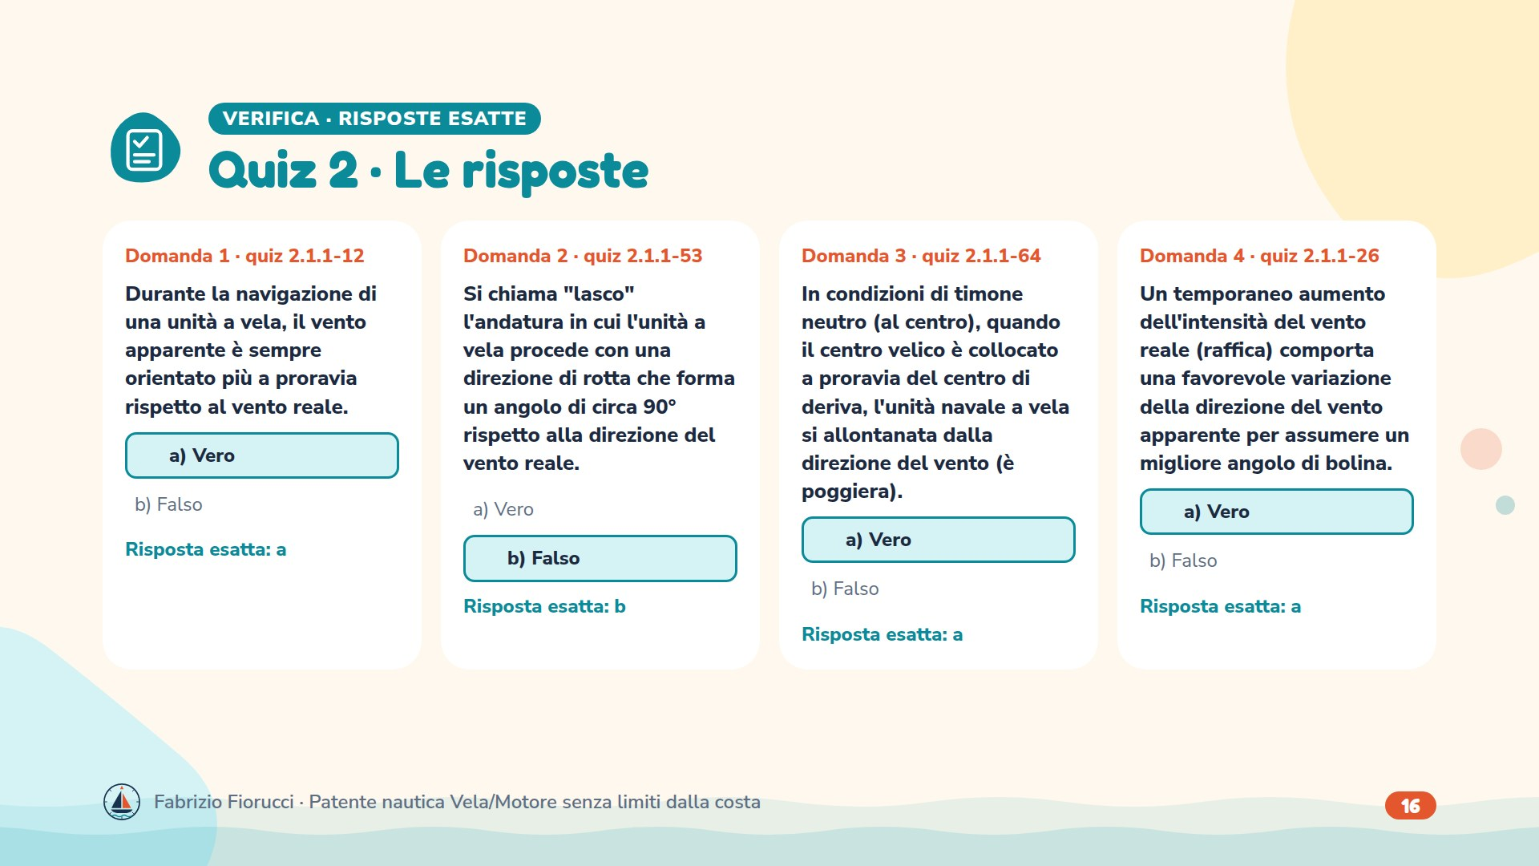
Notes:
Risposte: 2.1.1-12 → a) Vero; 2.1.1-53 → b) Falso; 2.1.1-64 → a) Vero; 2.1.1-26 → a) Vero

Slide 17
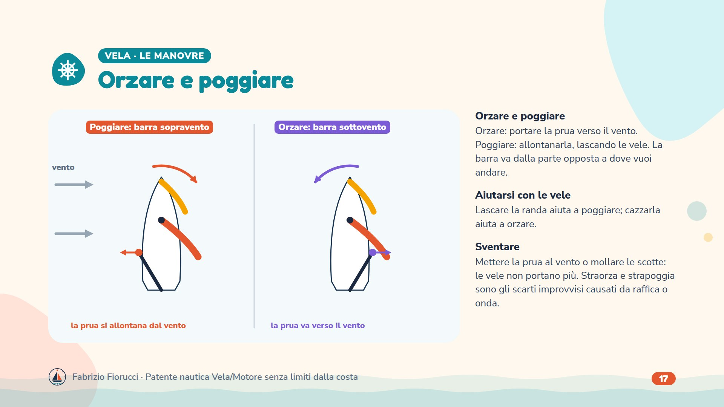
Notes:
Quiz 2.3.1-3 e -4 (per poggiare barra sopravento, opposta alla randa), -42 (non con la barra al centro), -37 e -38 (poggiare e orzare), 2.1.1-81 e -82 (stringere il vento e poggiare), 2.3.1-65 (lascare la randa agevola la poggiata), -56 (per una poggiata rapida non basta lascare il fiocco), 2.3.1-1, -2, -39 (sventare), 2.1.1-75 e -76 (straorza e strapoggia), -79 (scuffia).

Slide 18
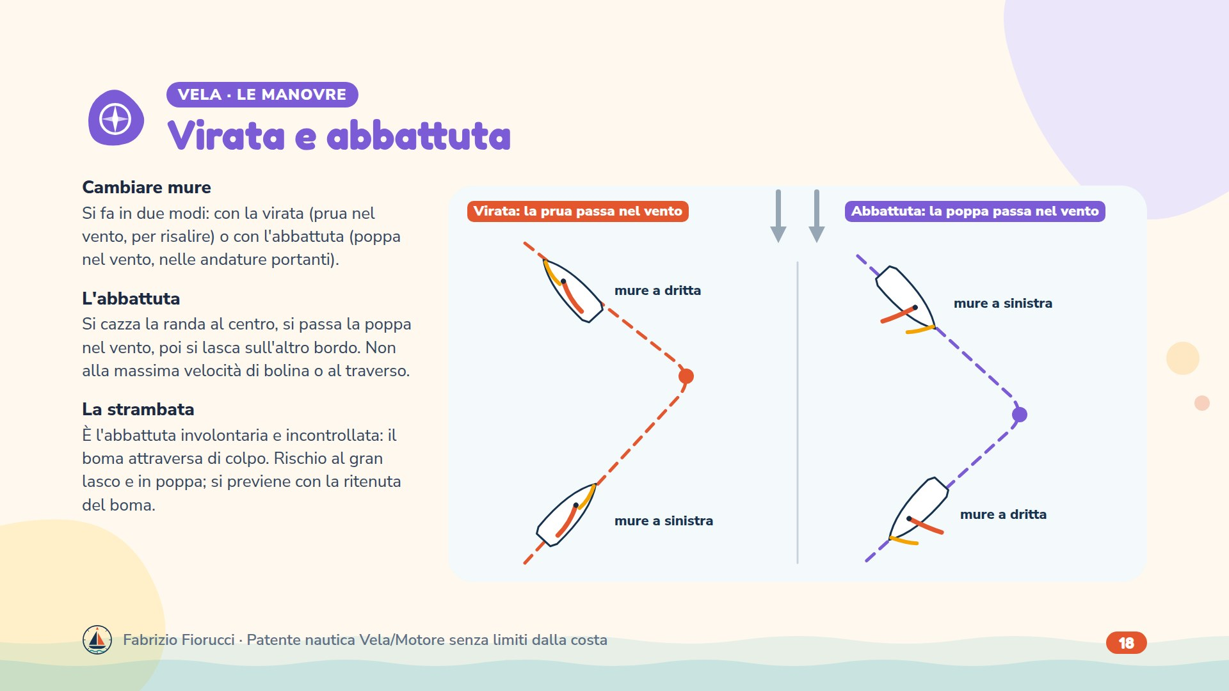
Notes:
Quiz 2.3.1-9 (abbattuta: la poppa attraversa il vento), -10, -11, -41 (a cosa non serve la virata), -12 (l'abbattuta non si fa alla massima velocità di bolina o al traverso), -40 (virata e abbattuta: le manovre per cambiare mure), -57 (ritenuta del boma contro la strambata al granlasco e al giardinetto), -61, -62, -63 (strambata: abbattuta involontaria), 2.2.1-81 (con il fiocco autovirante in virata non si cazza la scotta). Comandi: «pronti a virare», «vira»; «pronti ad abbattere», «abbatti».

Slide 19
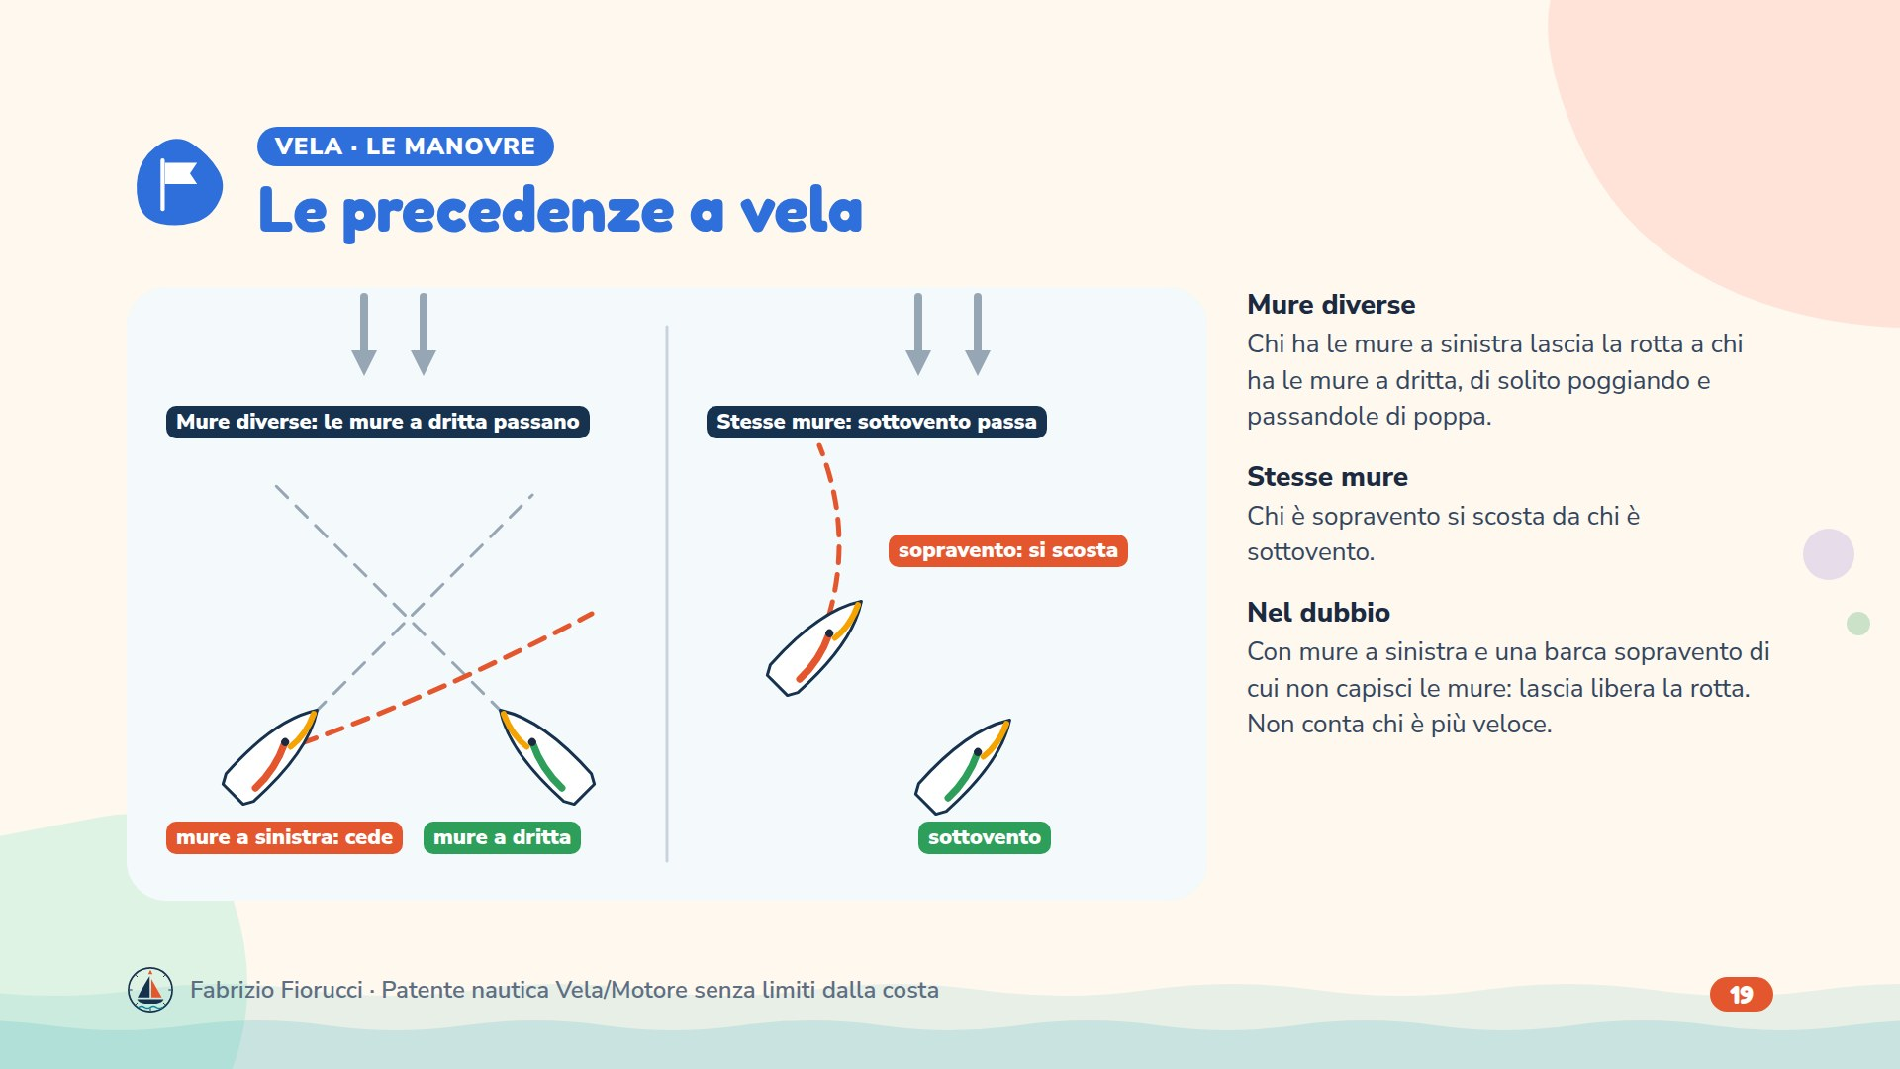
Notes:
Quiz 2.3.1-5, -45, -46, -47, -48 (mure a dritta ha la precedenza), -7 e -44 (stesse mure: sottovento ha la precedenza, sopravento orza), -49 (nel dubbio lasciare libera la rotta), -6 e -43 (non conta la velocità). È la regola 12 del COLREG: il rapporto tra vela e motore è nella lezione 5. 2.3.1-64 (salvo ordinanze, in porto non si entra a vela).

Slide 20
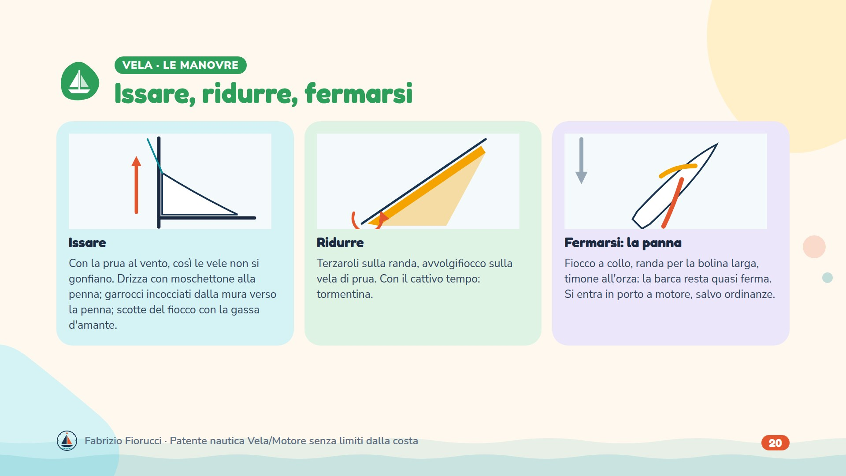
Notes:
Quiz 2.3.1-8 e -16 (tesata la drizza, la base si cazza poco per le andature larghe e molto per la bolina), -13 e -15 (armare la randa: niente borosa sulla mura, niente meolo), -17 (genoa e fiocco si armano allo stesso modo), -18 (la prima operazione è la mura, non la bugna), -19 (garrocci dalla mura verso la penna), -20 (moschettone impiombato alla drizza), -21 (scotte: non il parlato doppio), -22 (prua al vento), -23 e -24 (strallo cavo), -25, -26 (tormentina e fileggiare non servono a rallentare), -27 e -28 (panna), -29 (la cappa non è con l'ancora galleggiante filata di poppa), -30 e -31 (terzaroli), -32 e -54 (messa a segno), -34, -64 (in porto non a vela salvo ordinanze).

Slide 21
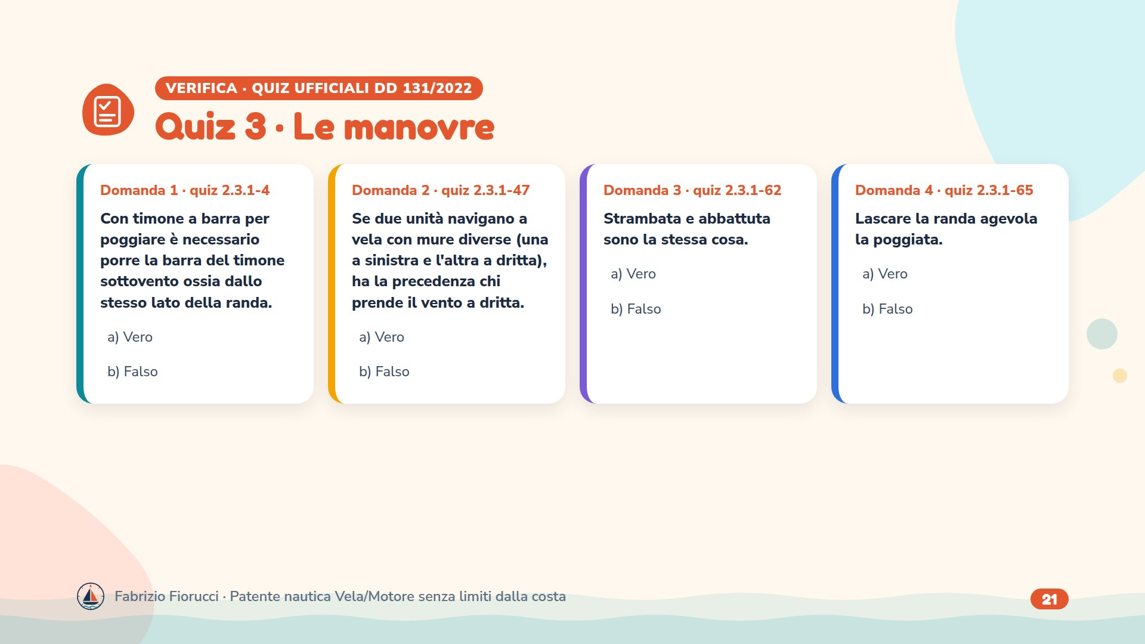
Notes:
Leggere le domande, lasciare un minuto per rispondere, poi passare alla slide con le risposte esatte.

Slide 22
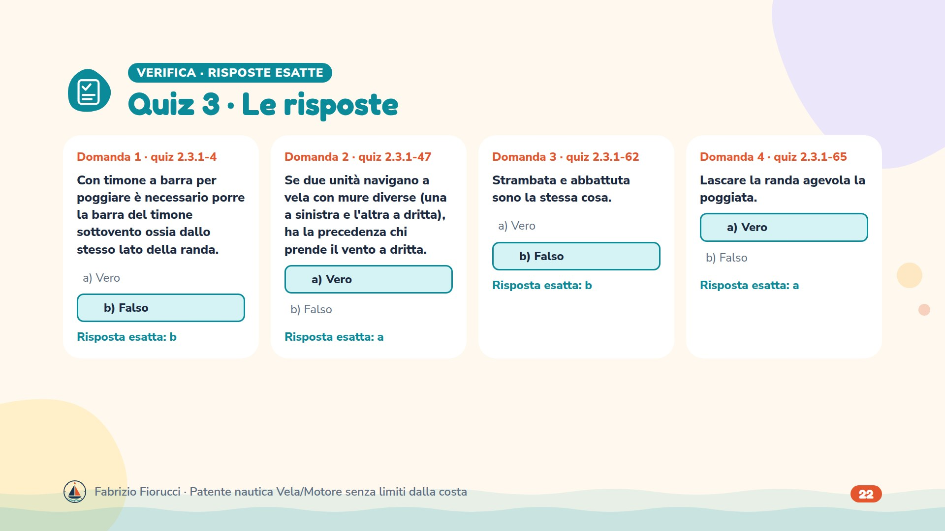
Notes:
Risposte: 2.3.1-4 → b) Falso; 2.3.1-47 → a) Vero; 2.3.1-62 → b) Falso; 2.3.1-65 → a) Vero

Slide 23
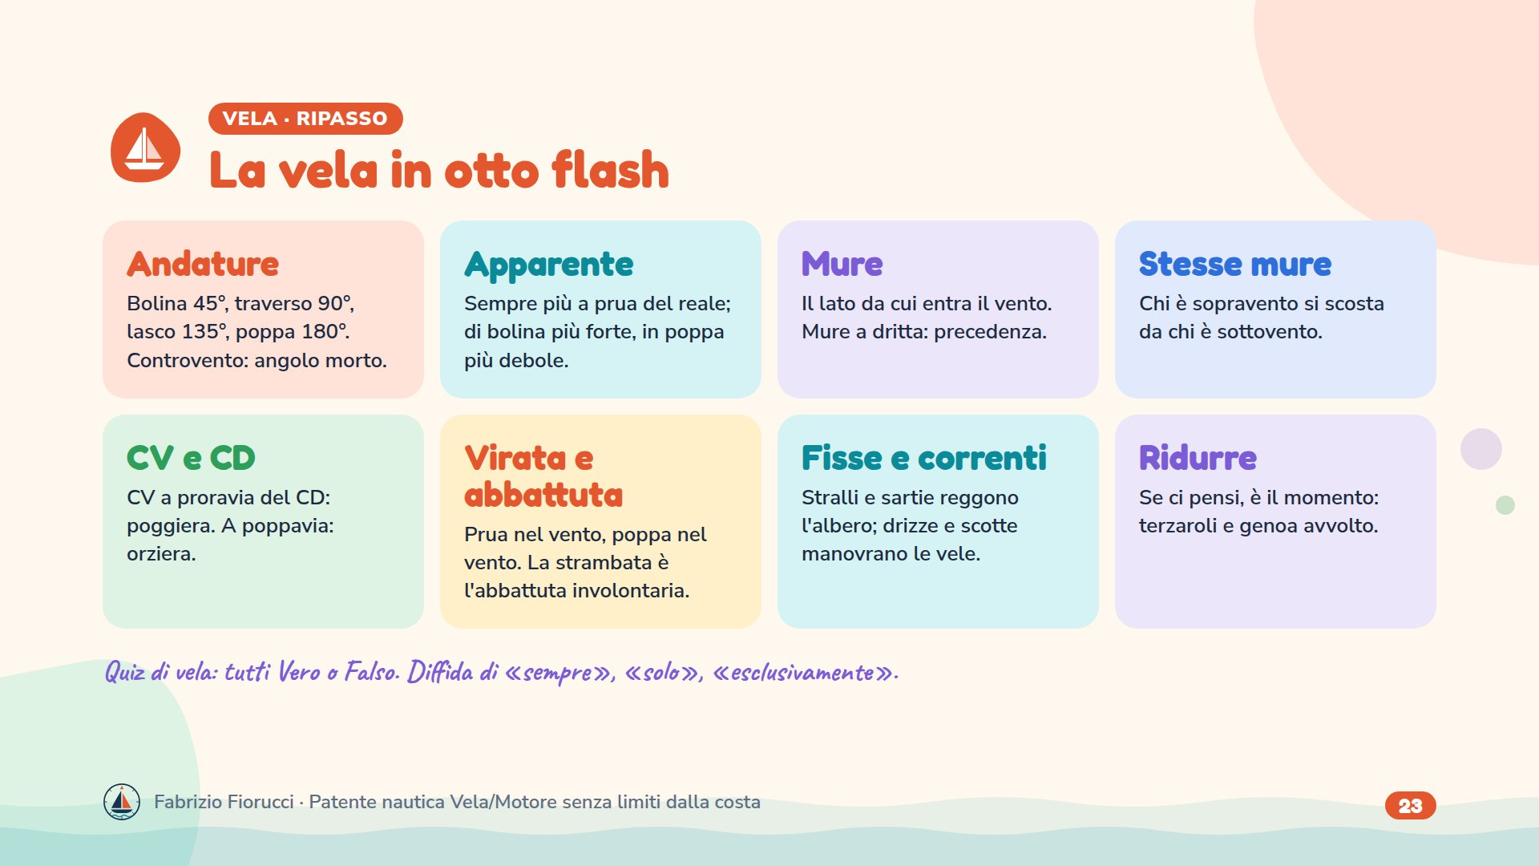
Notes:
Ripasso della lezione 8 in forma di domande rapide: per ogni riquadro chiedere alla classe prima di scoprirlo. Riferimenti: 2.1.1-16…-24 e -50…-54 (andature), -8…-15 e -20…-23 (vento apparente), 2.3.1-5, -7, -44…-49 (precedenze), 2.1.1-29…-34, -64, -65 (CV e CD), 2.3.1-9, -40, -61…-63 (virata, abbattuta, strambata), 2.2.1-28, -29, -75, -77 (manovre fisse e correnti), 2.3.1-58…-60 (ridurre).

Slide 24
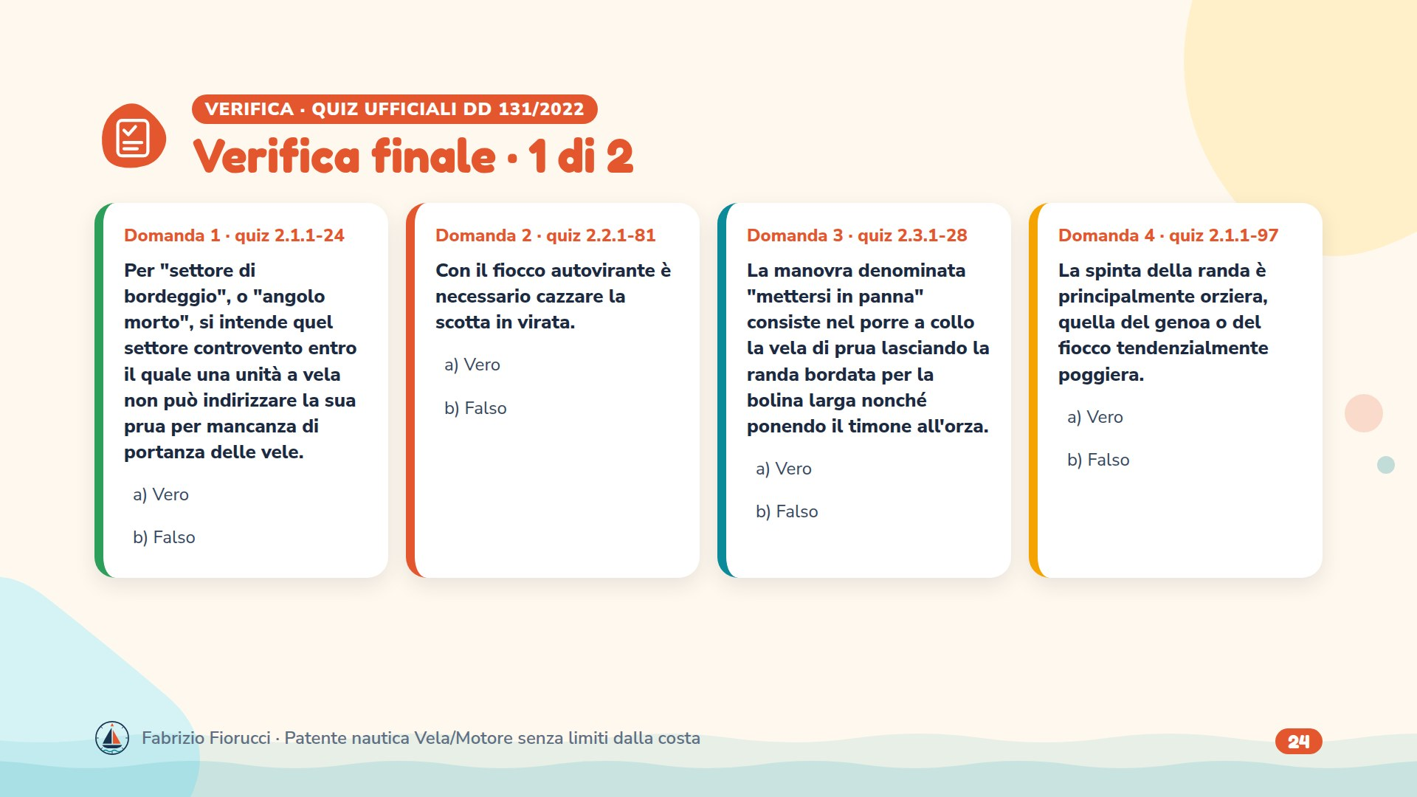
Notes:
Leggere le domande, lasciare un minuto per rispondere, poi passare alla slide con le risposte esatte.

Slide 25
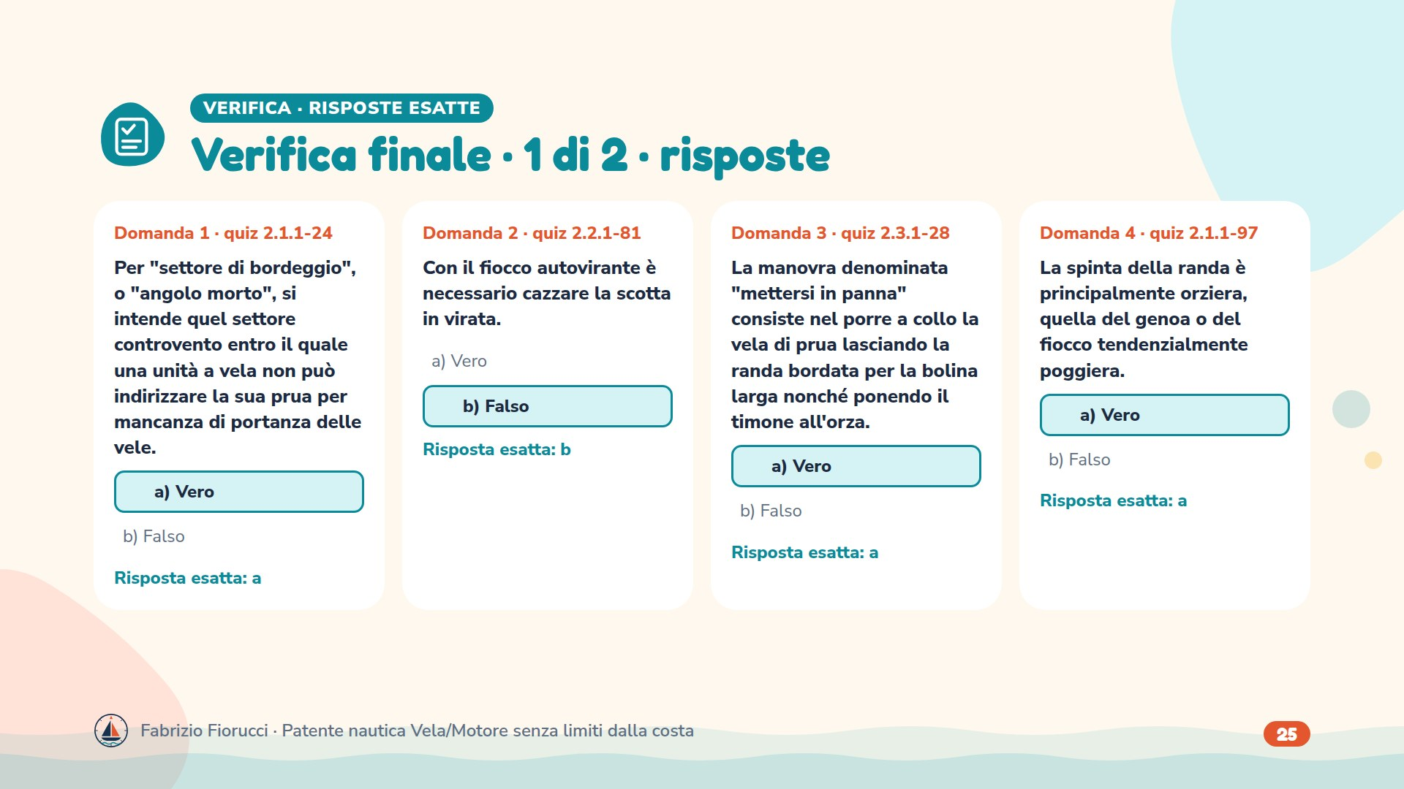
Notes:
Risposte: 2.1.1-24 → a) Vero; 2.2.1-81 → b) Falso; 2.3.1-28 → a) Vero; 2.1.1-97 → a) Vero

Slide 26
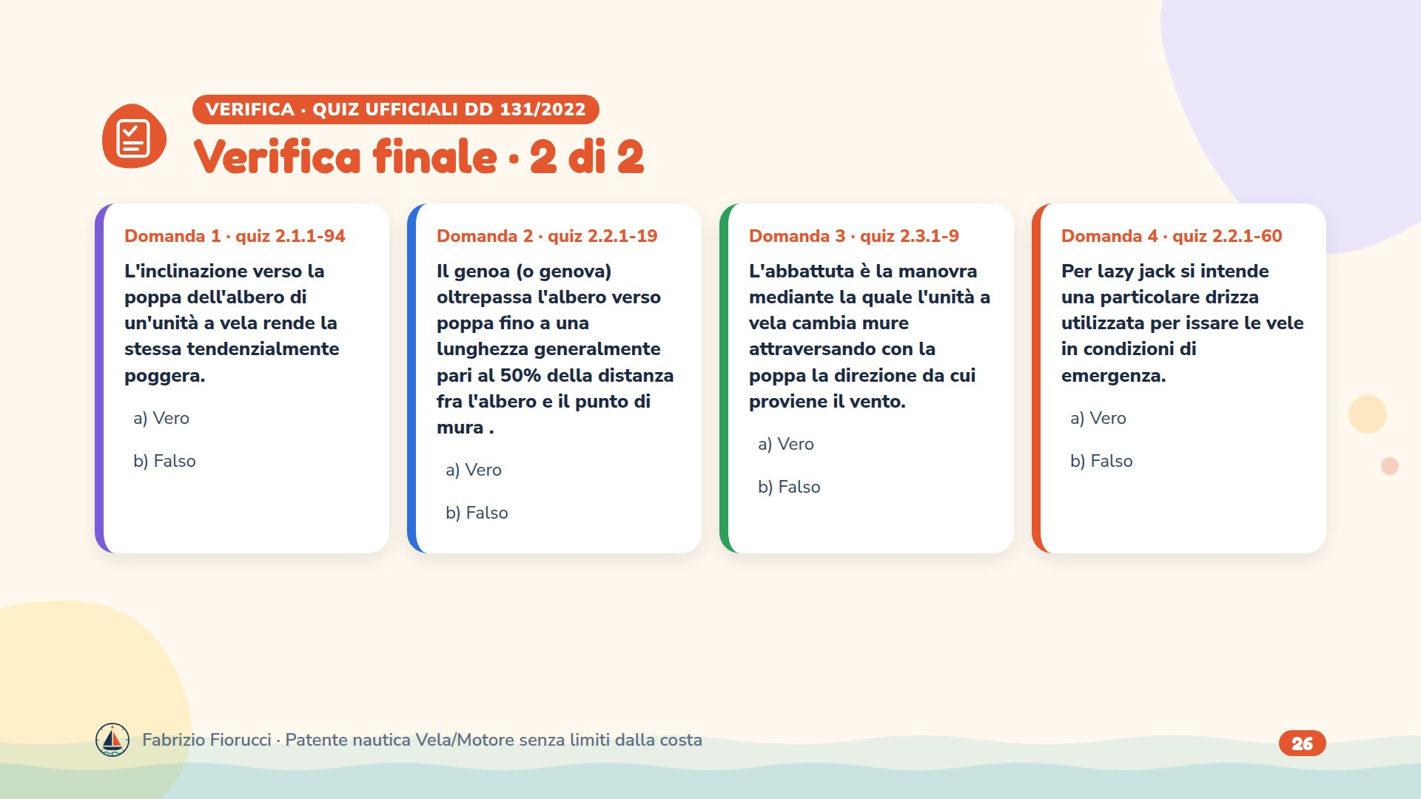
Notes:
Leggere le domande, lasciare un minuto per rispondere, poi passare alla slide con le risposte esatte.

Slide 27
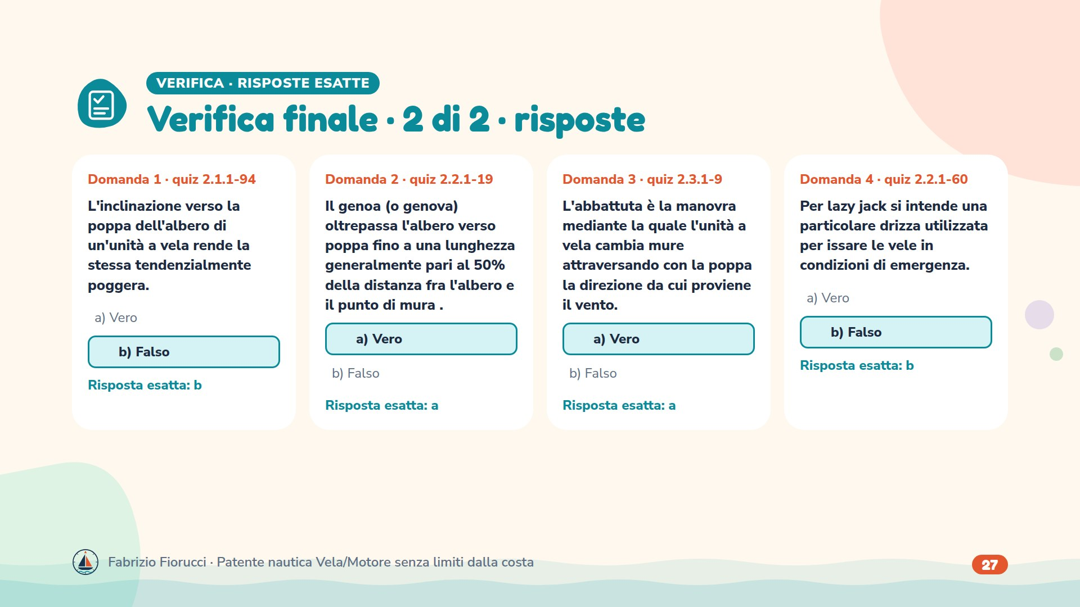
Notes:
Risposte: 2.1.1-94 → b) Falso; 2.2.1-19 → a) Vero; 2.3.1-9 → a) Vero; 2.2.1-60 → b) Falso

Slide 28
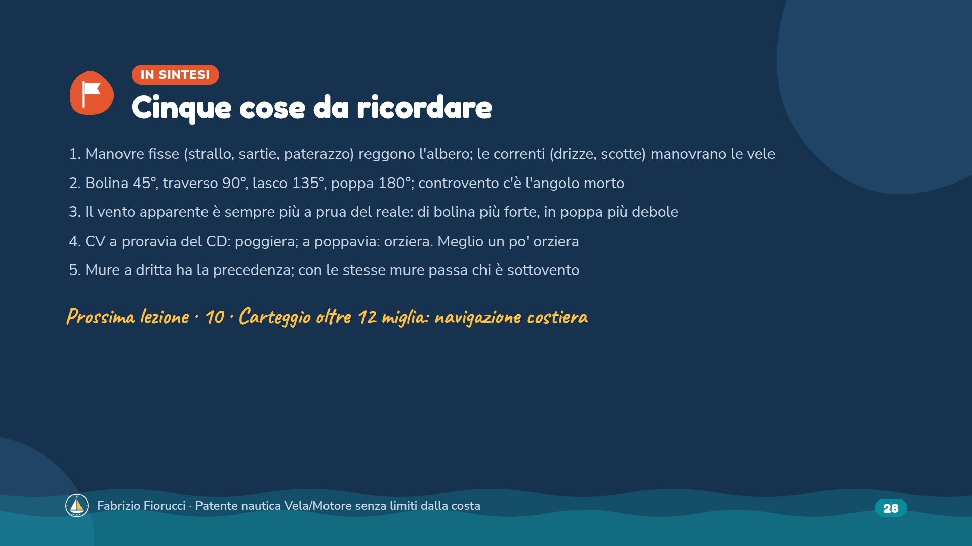
Notes:
A casa: i 250 quiz di vela, tutti Vero o Falso.

